Slide 1
A központi idegrendszer sejtjei: neuronok, gliasejtek. Szinapszis. Idegrost típusok
Dr. L. Kiss Anna
Anatómiai, Szövet-és Fejlődéstani Intézet
Semmelweis Egyetem
2019

Slide 2
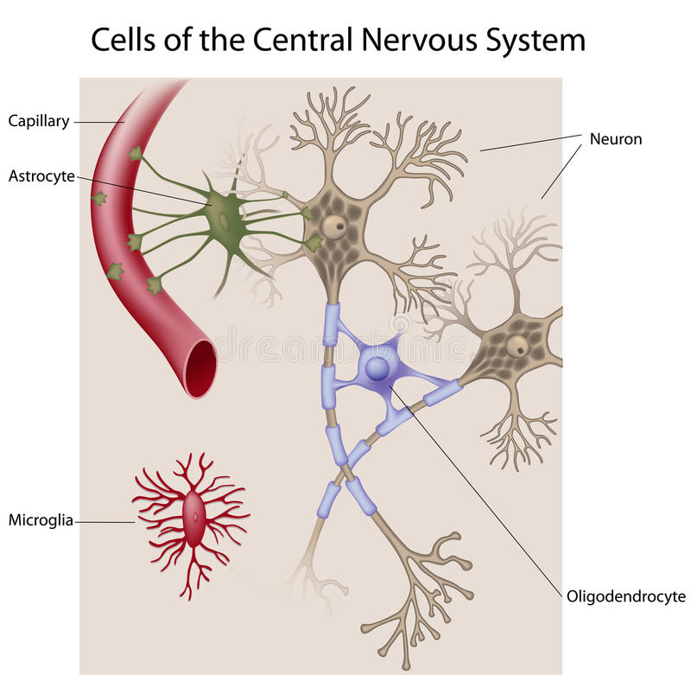
A központi idegrendszer sejtjei
Neuronok+gliasejtek
Kapcsolatok: szinapszisok

Slide 3
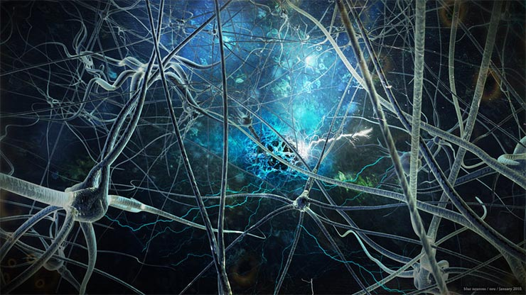
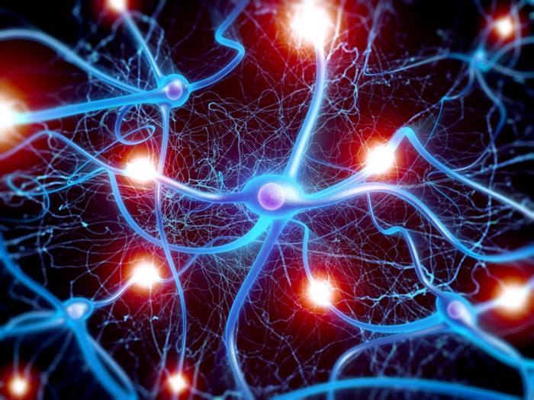
Neuronok: nyúlványos polarizált sejtek

Slide 4
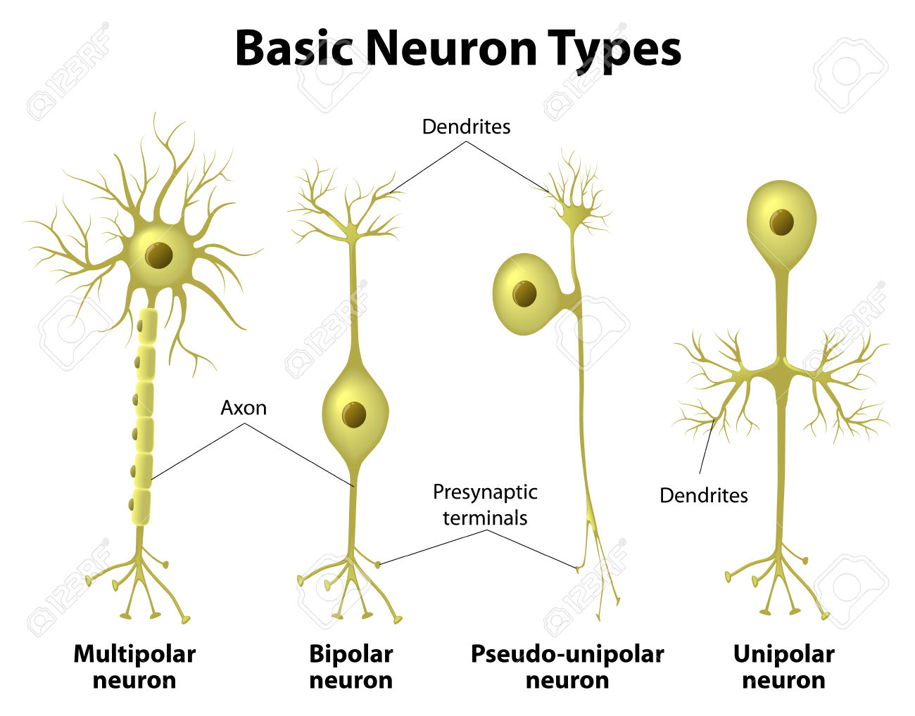

Slide 5
A központi idegrendszer sejtjei

Slide 6
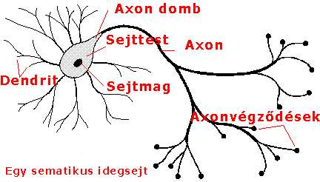
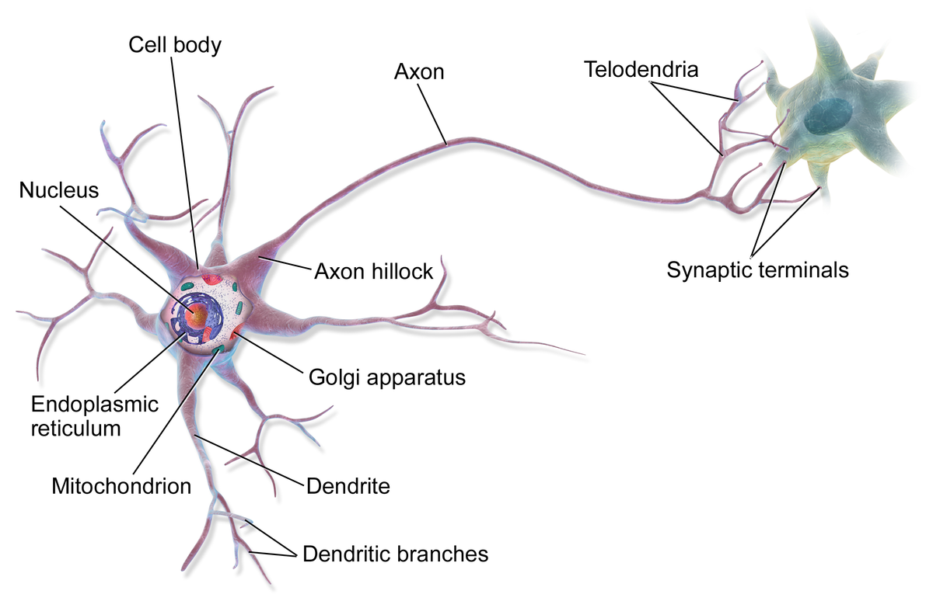
Neuronok: multipoláris neuron
Sejtalkotók: fejlett rER (intenzív fehérjeszintézis)
eukromatikus sejtmag
Golgi apparatus
neurofilaments (axonális transzport)
Axon: hosszú (Golgi I typusú neuronokban CNS)
rövid (Golgi II típusú interneuronokban )

Slide 7
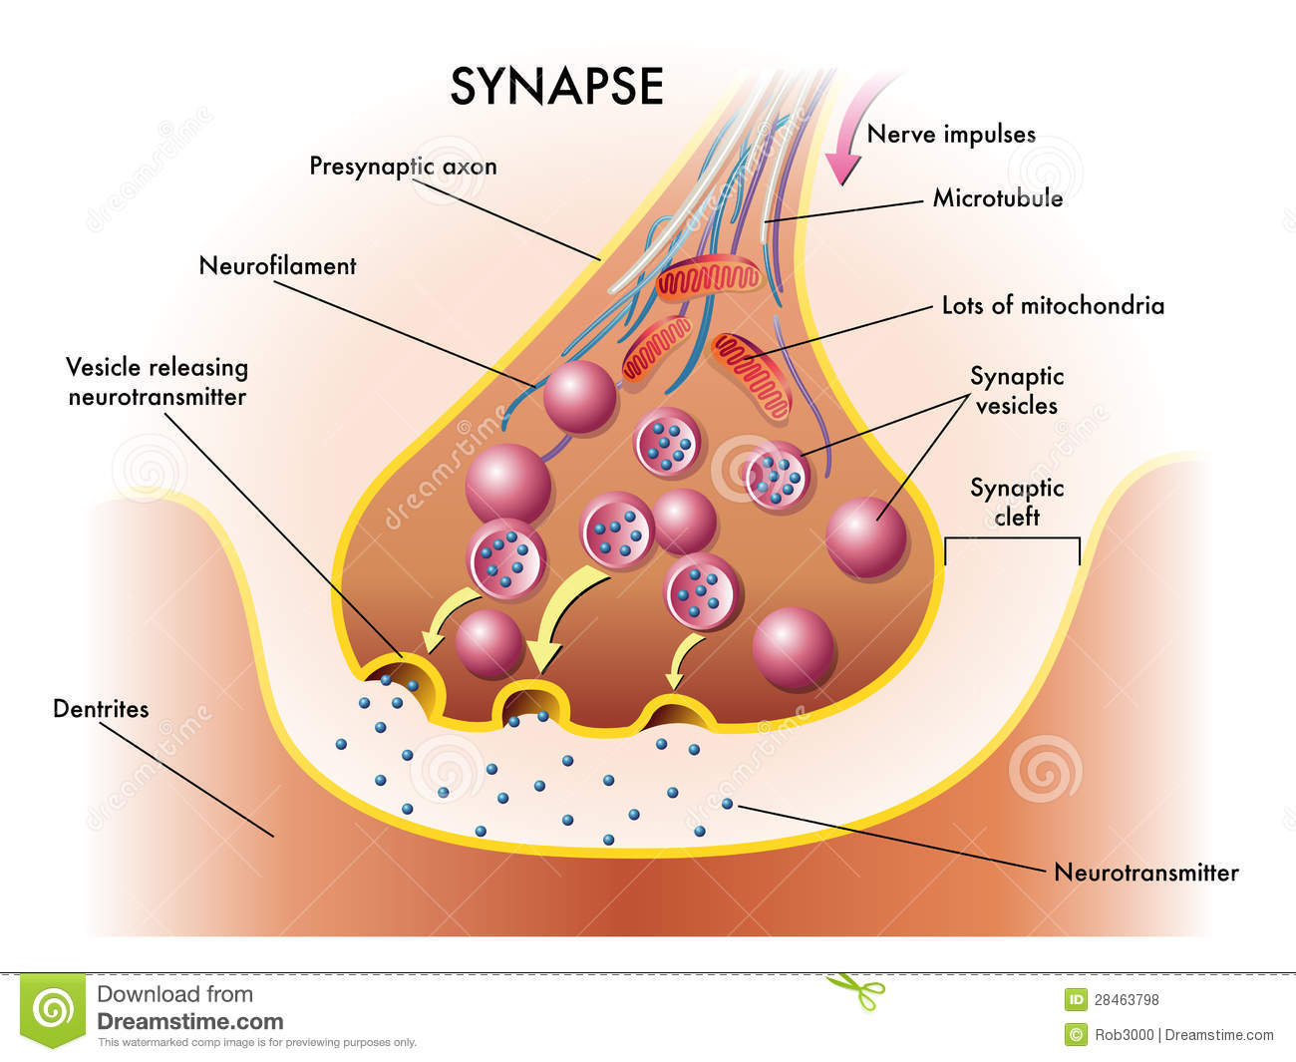
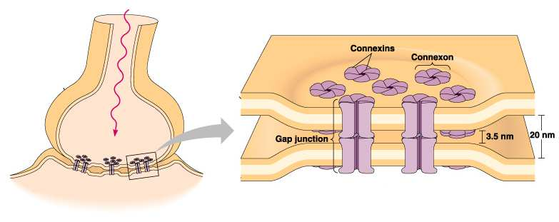
Szinapszisok
Kapcsolat :
Idegsejt-idegsejt
Idegsejt-más (pl izom)
Kémiai szinapszis:
szinaptikus rés tágabb
szinaptikus vezikulák (vándorlás, exocitózis)
lassabb, egyirányú ingerületvezetés
Elektromos szinapszis:
szinaptikus rés kisebb
nexus (gap junction)
gyors, kétirányú transzport

Slide 8
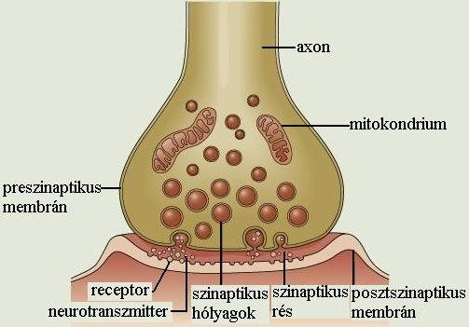
Szinapszisok: kémiai szinapszis

Slide 9
Kémiai szinapszisok, neurotranszmitterek
Kémiai szerkezet:
1.) aminosavak: glutaminsav, aszparaginsav, glicin
2.) neuropeptidek: vazopresszin, szomatosztatin, neurotenzin stb
3.) monoaminok: adrenalin, noradrenalin, dopamin, szerotonin
4.) acetilkolin
5.) egyéb
Serkentő
Gátló: GABA

Slide 10
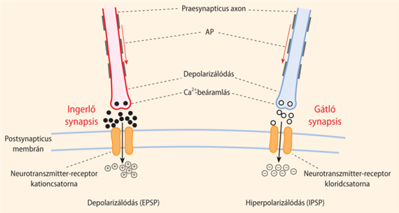
Serkentő és gátló szinapszis

Slide 11
Jelátvitel a neuronokban
Másodlagos hírvivők:
1.) cAMP: a Gprotein család G_{s (stimuláló)} fehérjéi aktiválják az adenil cikáz enzimet
ATP-cAMP átalakulás cAMP a citoplazmában a protein kináz (PKA) szabályozó alegységéhez kapcsolódik PKA számos célfehérjét foszforilál (pl ioncsatornákat, amelyek a foszforiláció hatására megnyilnak v. bezáródnak)
2.) Foszfatidil inozitol (a másodlagos hírvivő) : számos receptor Gq proteinnel kapcsolódik
Gq aktiválódás foszfolipáz C (PLC) enzim aktiválása PLC hasítja a foszfatidil inozitolt, PIP2 diacilglicerin (DAG)+inozitol-1,4,5-trifoszfát (IP3) DAG aktiválja a PKC-t PKC fehérjéket foszforilál, és IP3 a receptorához kötődve CA ion beáramlást eredményez

Slide 12
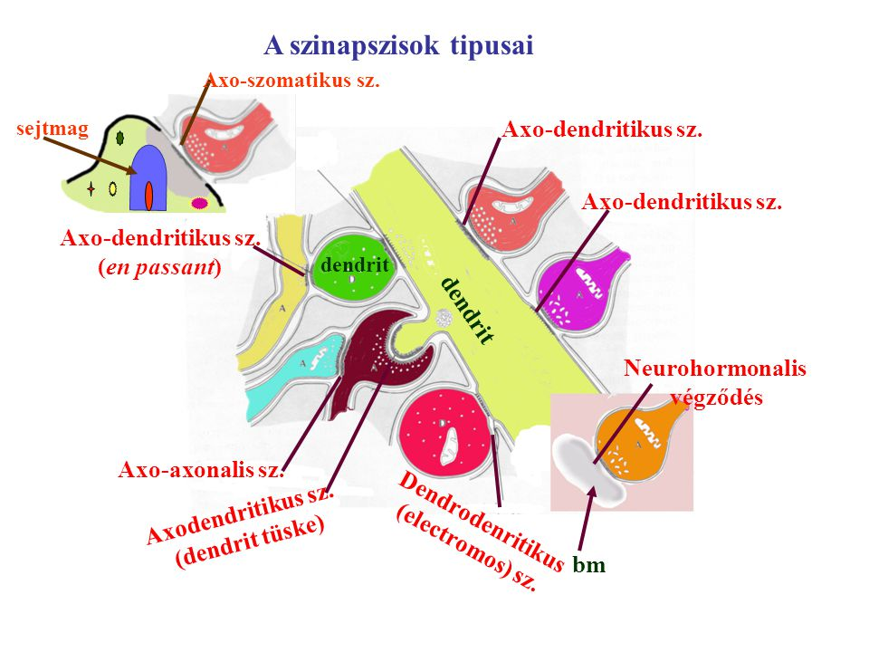

Slide 13
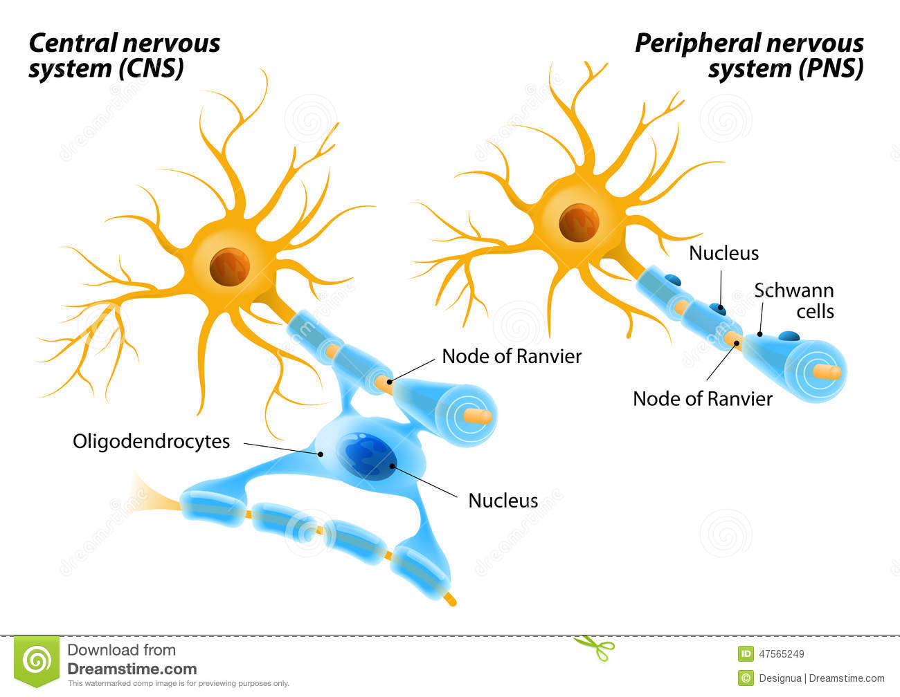
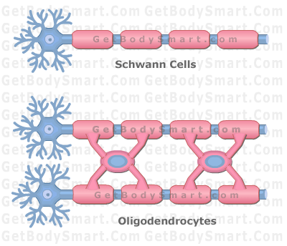
Axon:
csupasz
myelin hüvely
Schwann hüvely

Slide 14
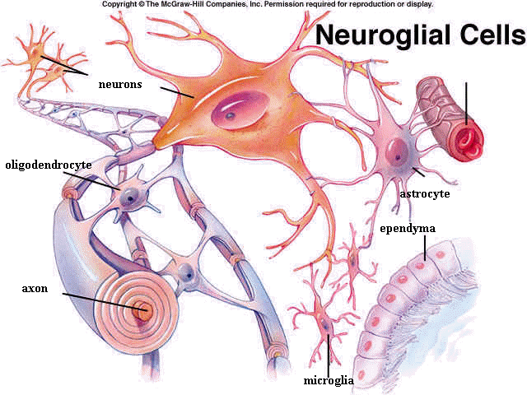
Glia sejtek
Schwann sejt
oligodenroglia sejt
ependyma sejt
astrocyta
microglia
satellita sejtek

Slide 15
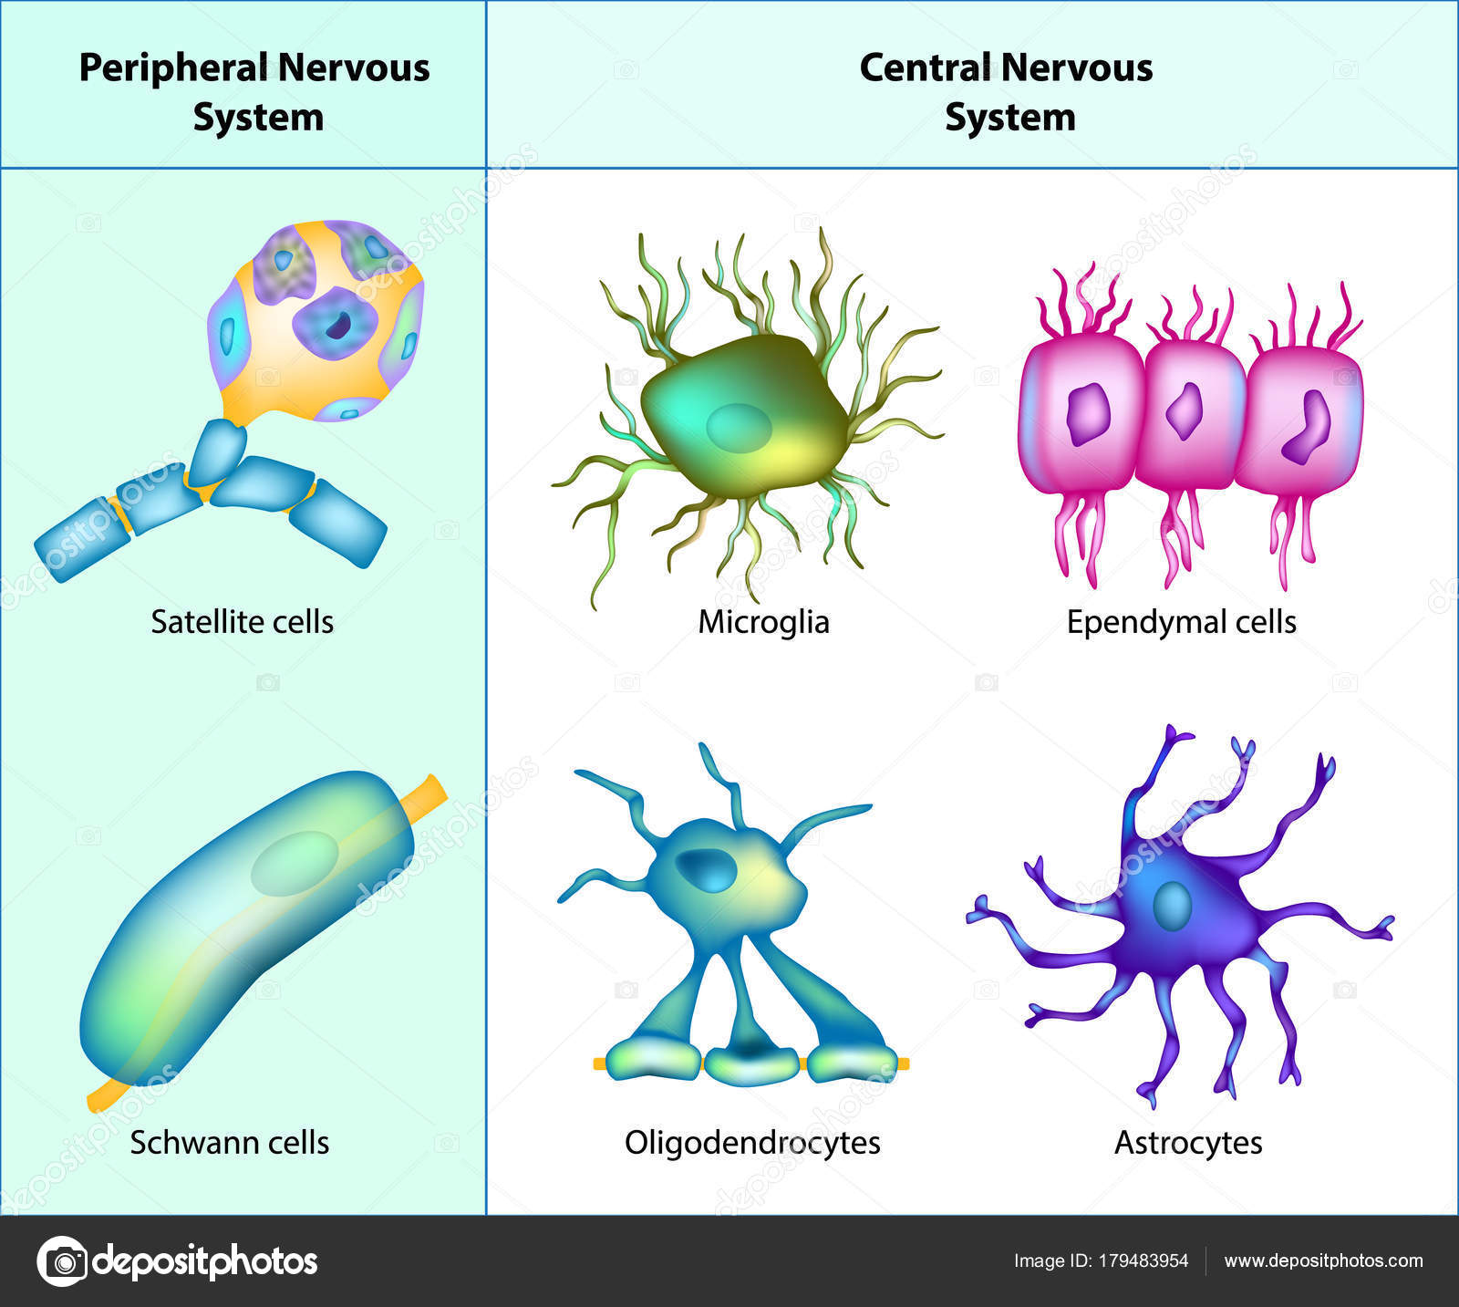
Glia sejtek

Slide 16
Mesoderma
Gliasejtek
Ectoderma
Velőcső
Dúcléc
haemopoetikus sejtvonal
Neuroepithelium
Oligodendrocyta előalak
radiális glia
Microglia
Ependyma, Tanycyta
Astrocyta
Oligodendrocyta
Schwann-sejt
Satellita-sejt
Phagocytosis
Agykamrákat bélelő hám
Neuronok védelme és térbeli elkülönítése, térkitöltés
Egy axon elektromos szigetelését biztosítja egy szakaszon
Ganglion-sejtek védelmét és elektromos szigetelését biztosítja
Több független axon elektromos szigetelését biztosítja egy szakaszon
Celluláris immunreakció
Liquor cerebro-spinalis termelése és keringése (plexus choroideus, kinociliumok)
Tápláló (trophikus) elem
A kapillárisok endotheljével együtt a vér-agy gátat alkotja
Vér-agy gát, kémiai hatóanyagok jelátvitele a vér és az idegszövet között
A sejtközi folyadéktér összetételét szabályozza (szinapszisok körül is)

Slide 17
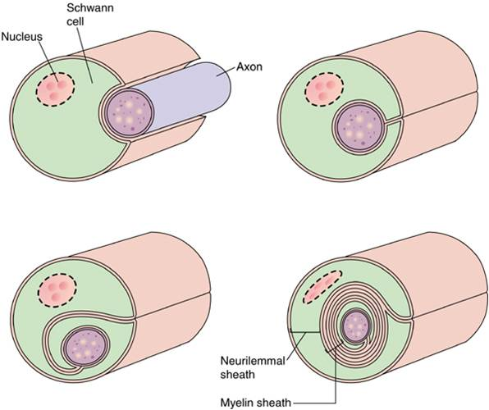
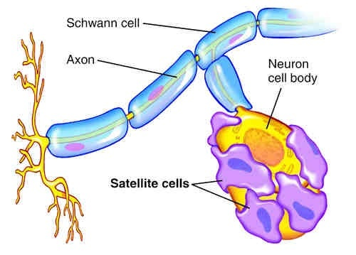
Glia sejtek: Schwann sejt +satellita sejt
Satellita sejtek: ganglionokat veszik körül
astrocytákhoz hasonló funkció a környezet regulálásában segítenek

Slide 18
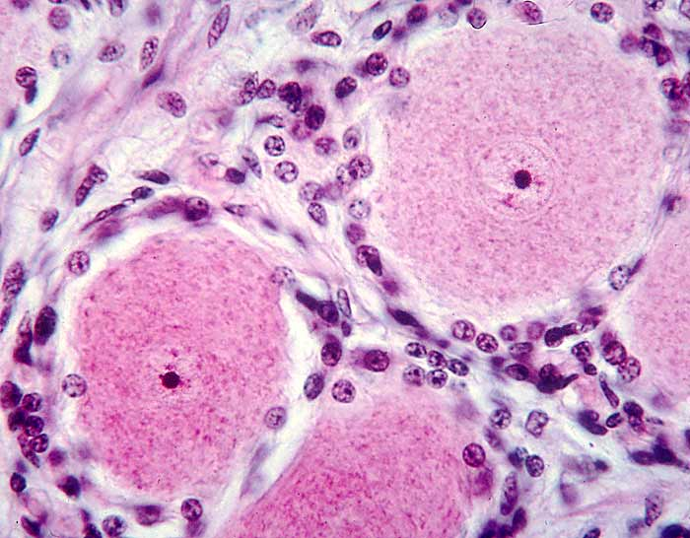
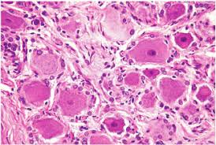
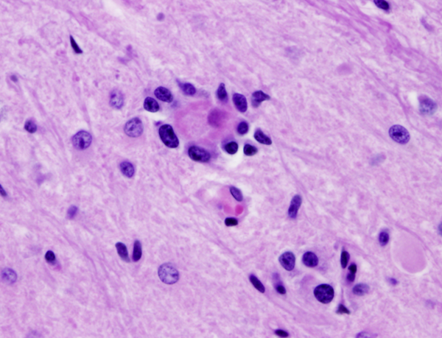
Satellita sejt
vegetatív ganglion
érző (spinalis) ganglion

Slide 19
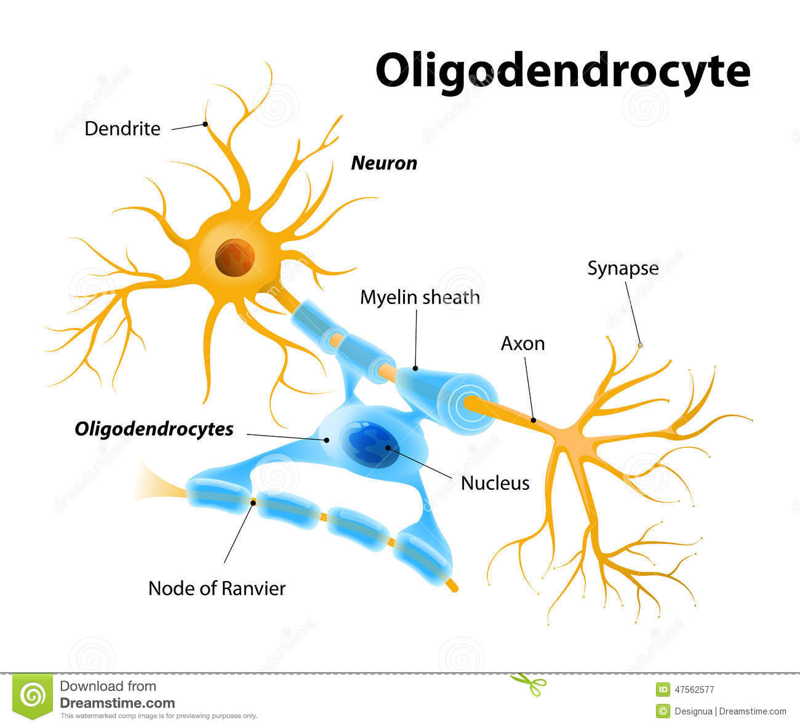
Glia sejtek: oligodendroglia

Slide 20
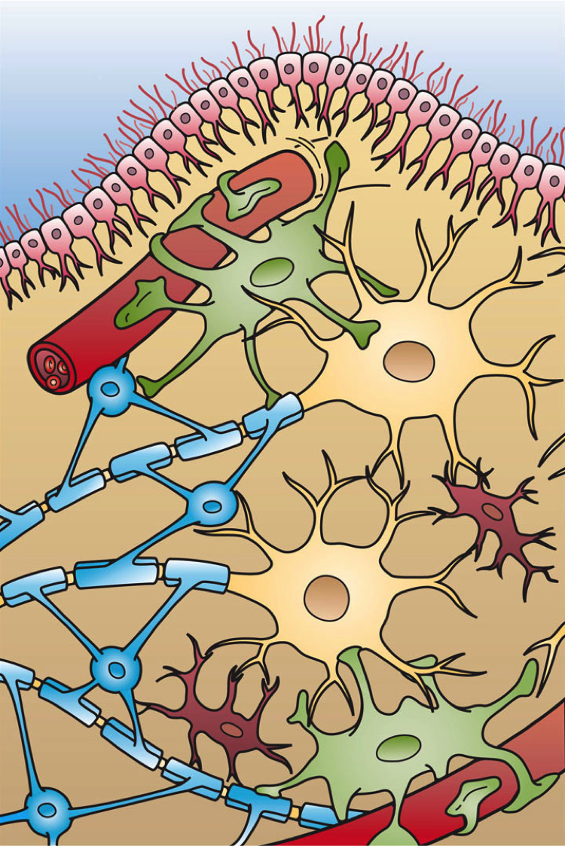
Ependyma sejtek
liquor cerebrospinalis
Az apikális felszinen: mikrobolyhok+csilló
Funkció:
- liquor termelése, összetételének szabályozása
- barrier a liquor és a szövetnedv között; a makromolekulák mozgásának vándorlásának szabályozása
szövetnedv

Slide 21
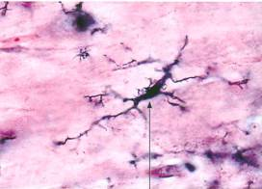
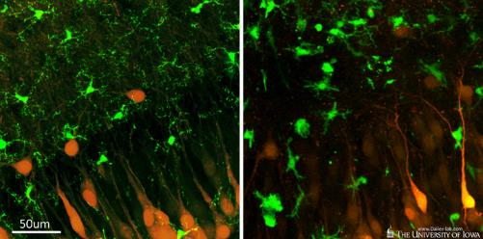
Microglia
A csontvelőből származik
Védelem: fagocitózis (sejttörmelék, idegentest, kórokozók)
celluláris immunválasz
antigén-prezentáció
Microglia aktivációja → citotoxikus anyagok felszabadulása → kórokozók
De: hatással van a neuronokra is!
Az egészséges neuronokat károsíthatja (neurotoxikus)
A neuronok átépülését segítheti (neuroprotektív)
Aktivált microglia
Nyugvó microglia

Slide 22
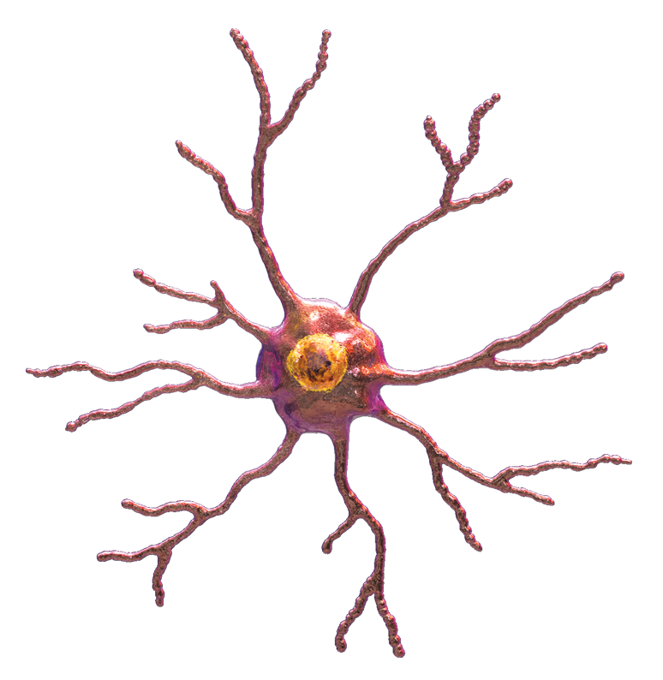
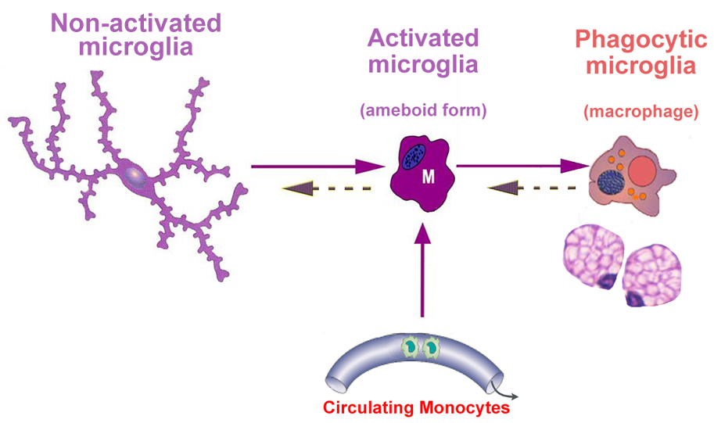
Microglia

Slide 23
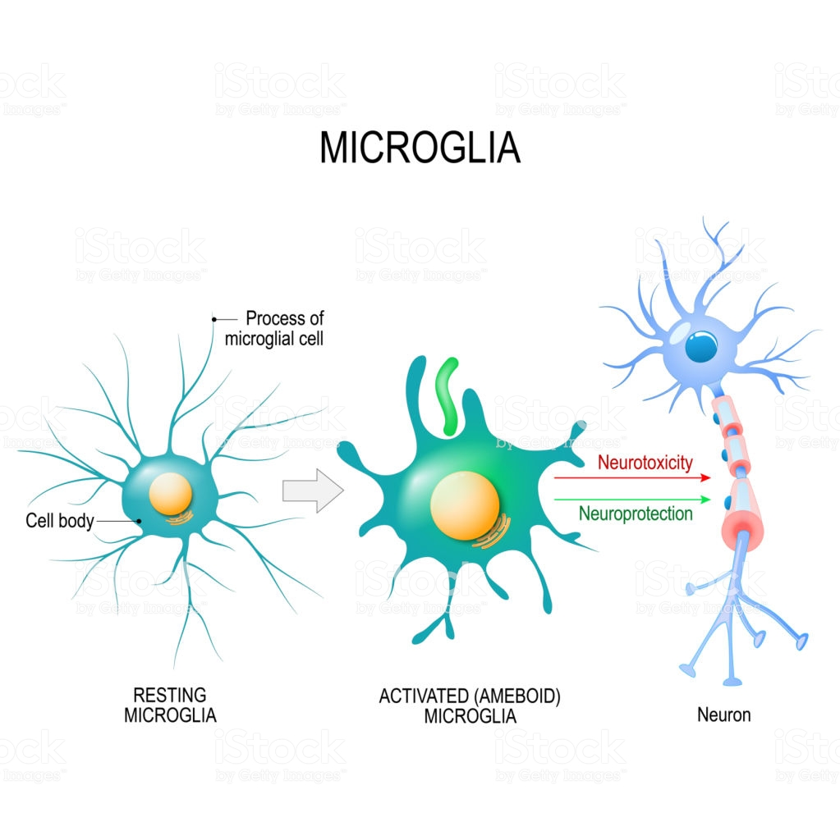
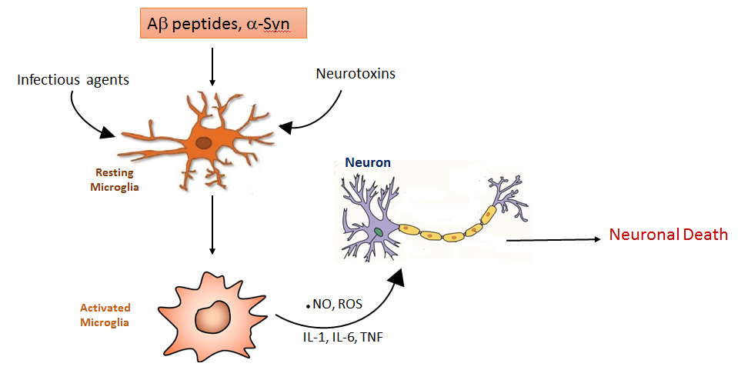
Microglia

Slide 24
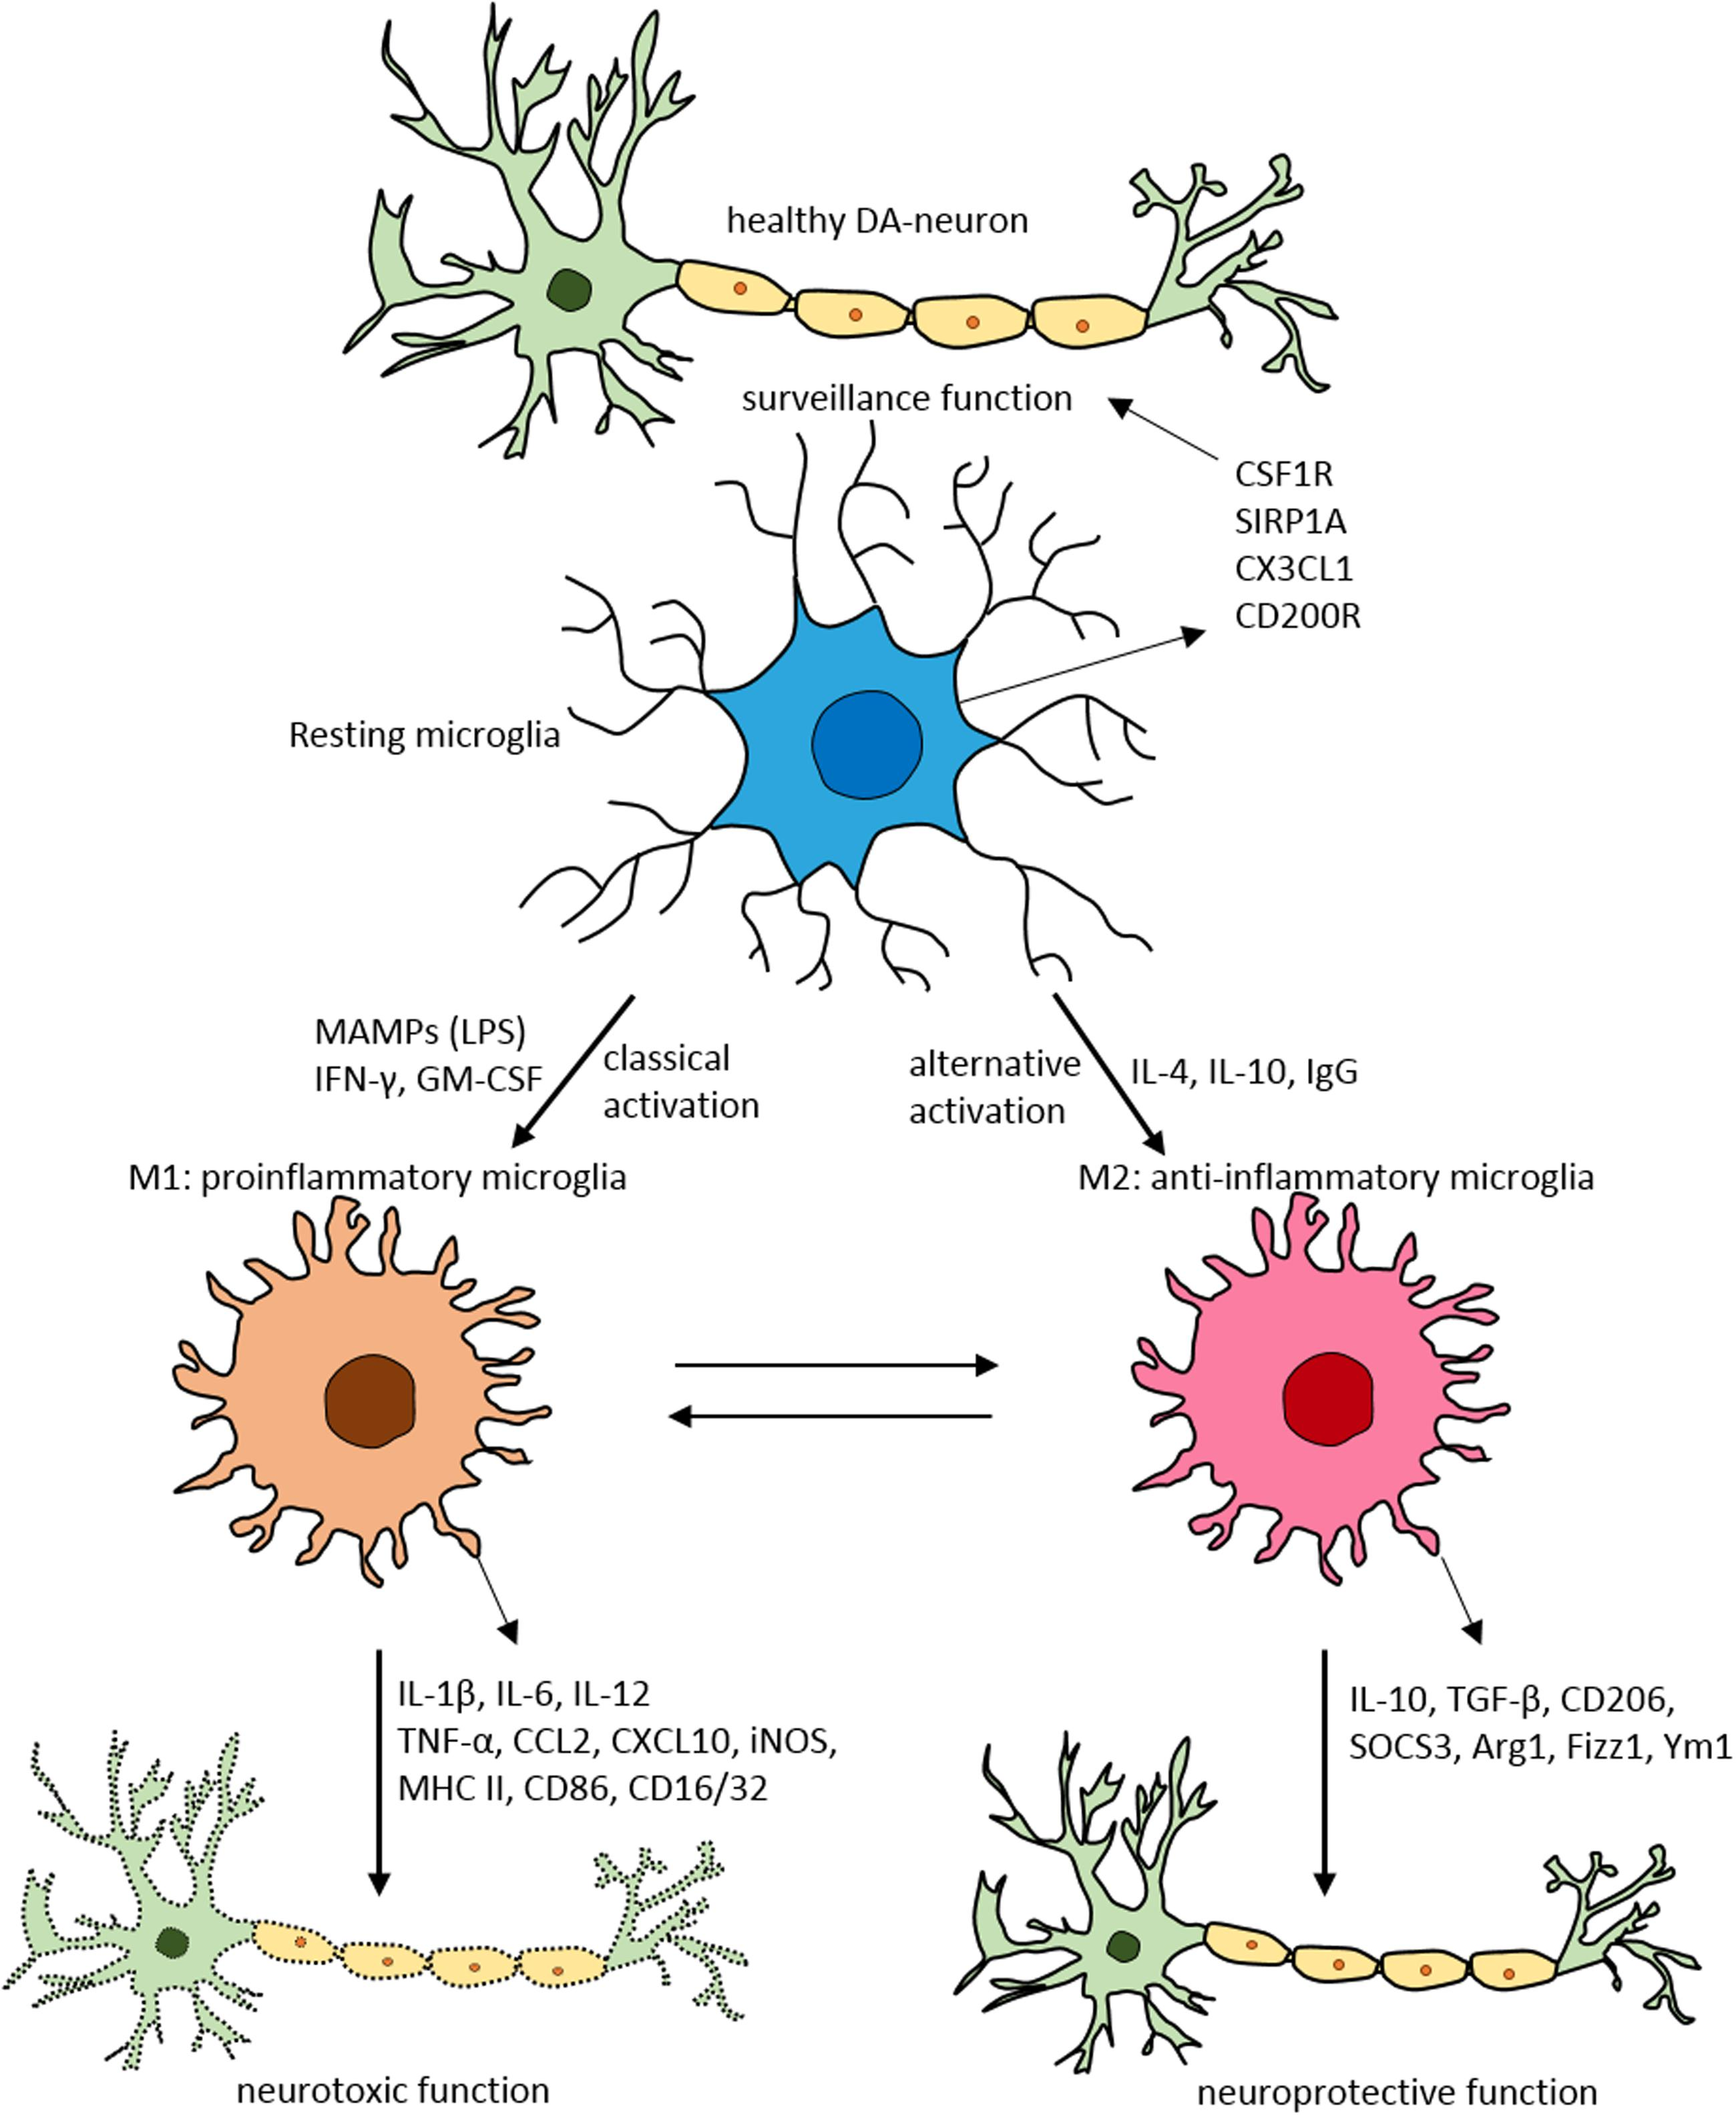
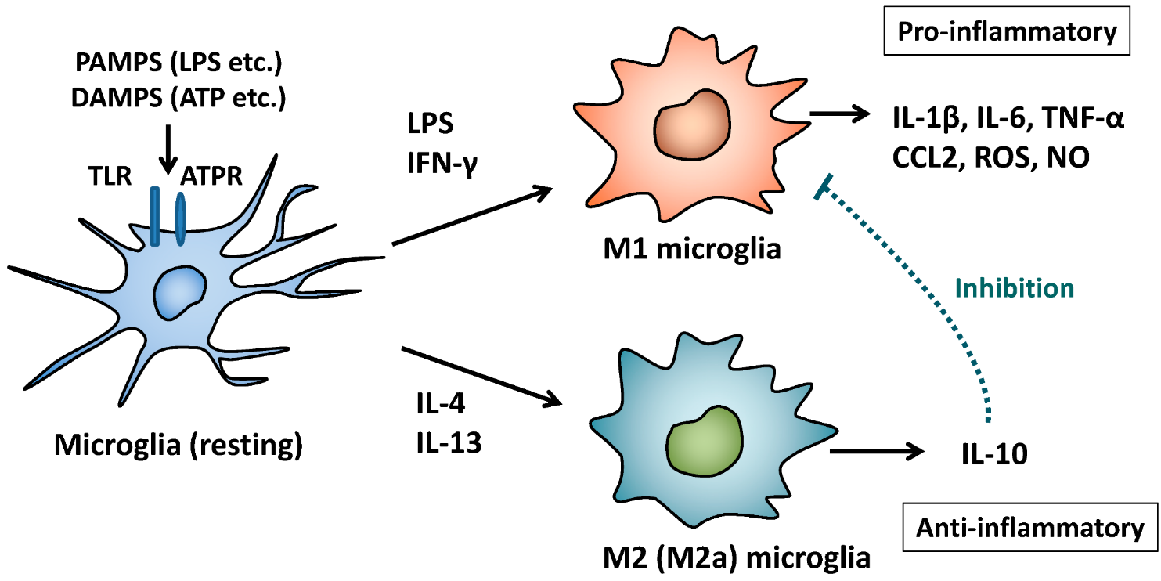
Microglia

Slide 25
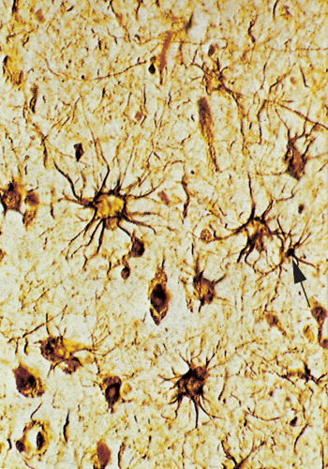
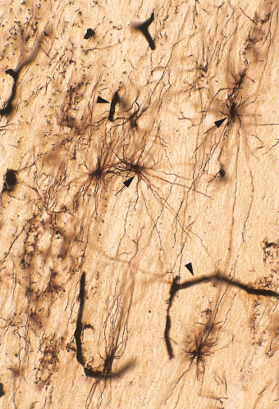
Astrocyta
protoplasmazmás
fibrillär-rostos
Főleg a szürkeállományban (Protoplazmás astrocyta)
Főleg a fehérállományban (Rostos astrocyta)

Slide 26
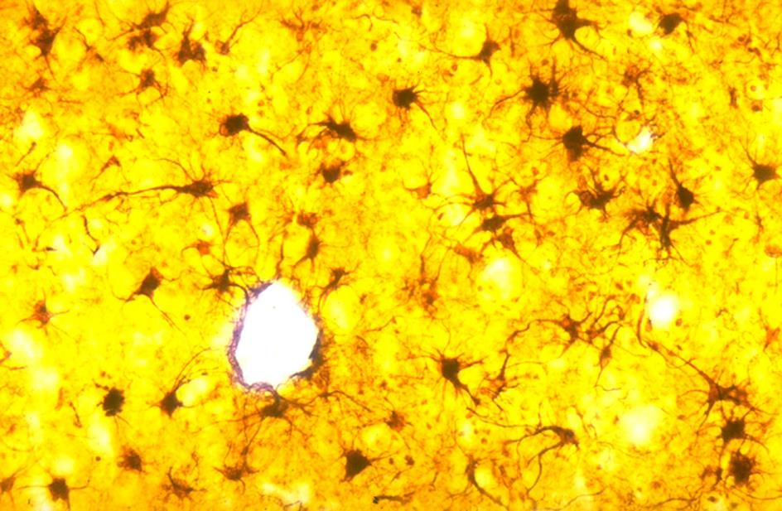
Astrocyta - GFAP

Slide 27
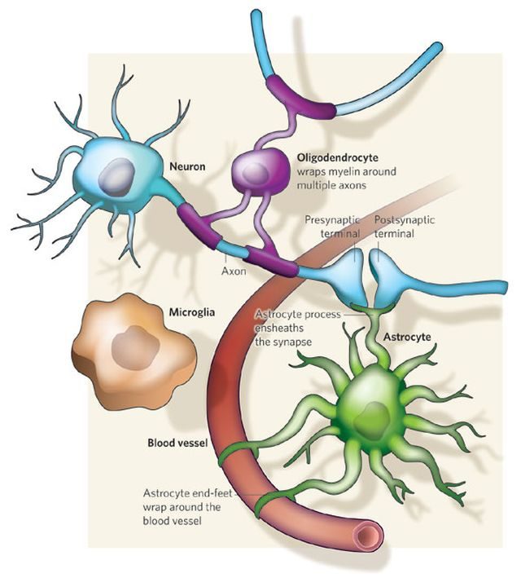
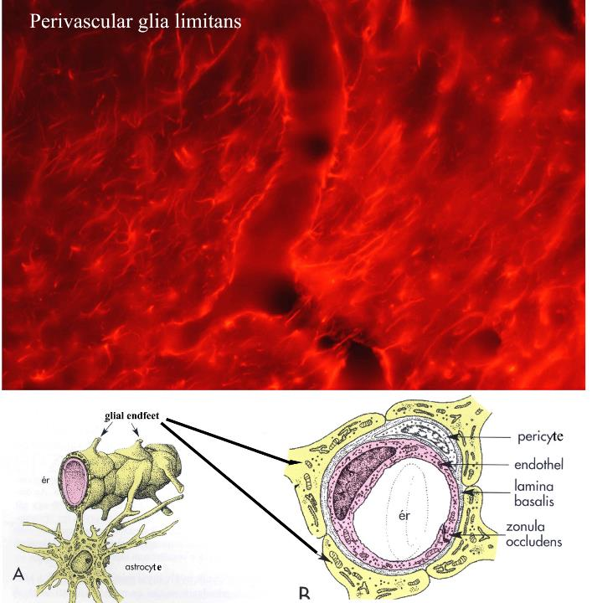
Astrocyta

Slide 28
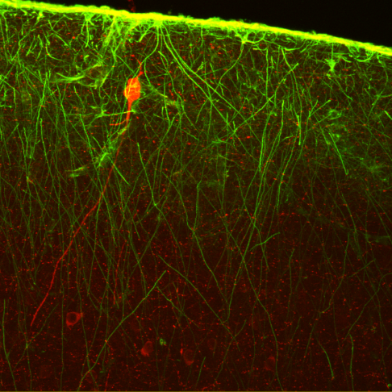
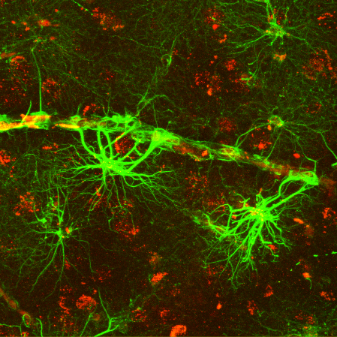
Astrocyta
Membrana limitans gliae superficialis
Membrana limitans gliae perivascularis

Slide 29
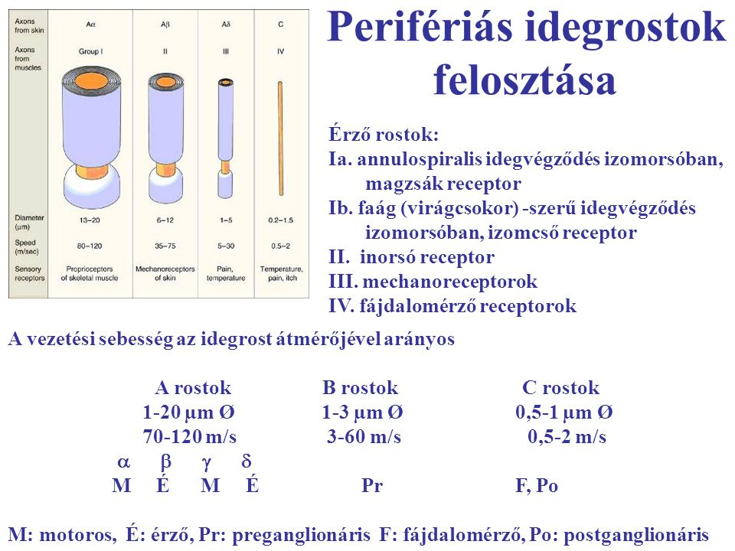
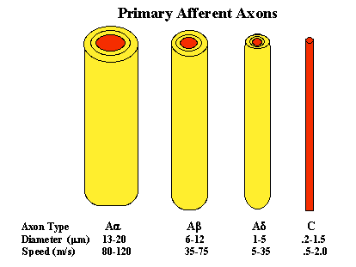
Perifériás idegrostok

Slide 30
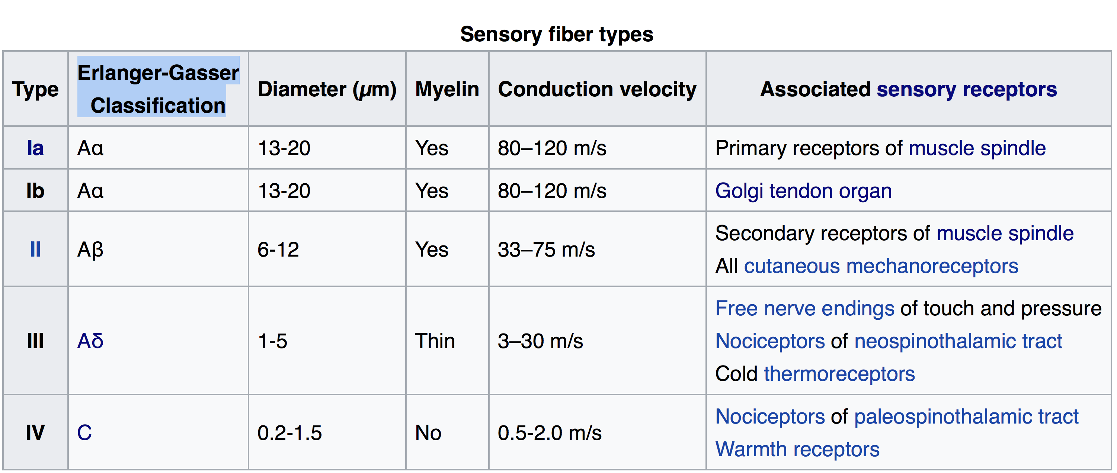
Perifériás idegrostok
izomorsó elsődleges receptorai
Golgi in receptorok
az izomorsó másodlagos receptorai, valamennyi mechanoreceptor a bőrben
szabad idegvégződések (tapintás, nyomás), nociceptorok, hideg termoreceptorok
nociceptorok (paleospinothalamicus pálya), meleg termoreceptorok

Slide 31
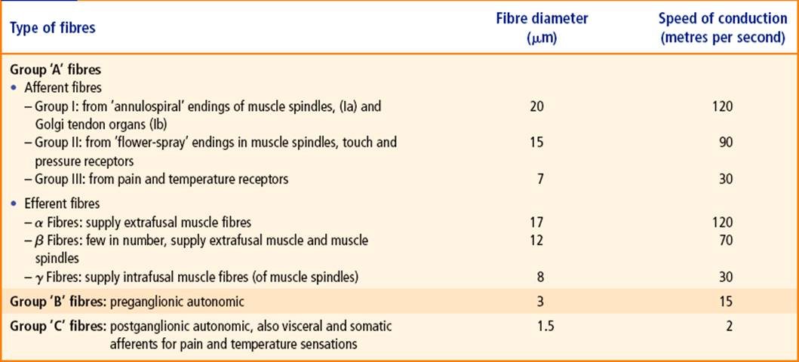
Perifériás idegrostok

